Slide 1



Cardiopatías Congénitas
El adulto con cardiopatía congénita
Dr. Horacio Márquez González
Hospital de Cardiología Centro Médico Nacional Siglo XXI

Slide 2
Objetivos
Contexto actual de las cardiopatías congénitas en el adulto
Sobrevida de las cardiopatías congénitas en el mundo
Realidad de la atención de las cardiopatías congénitas
Estadísticas de una clínica de cardiopatías congénitas del niño y del adulto

Slide 3

Frecuencia mundial estimada de las Cardiopatías Congénitas
85% de los países en el mundo se clasifican como “ países desarrollo” (OMS)
6-8 x 1000 R.N
8-10 x 1000 R.N
Int J Cardiology. 2015;65:doi: 10.1016/j.ijcard.2015.04.230

Slide 4
Sobrevida de las Cardiopatías Congénitas
JACC.2014;69:125-34

Slide 5
Factores asociados a la sobrevida en las Cardiopatías Congénitas
Tipo de Cardiopatía Congénita
Tipo de Reparación
85%
Mujeres
Sexo
83%
Hombres
Int J Cardiology. 2015;65:doi: 10.1016/j.ijcard.2015.04.230

Slide 6
Factores asociados a la sobrevida en las Cardiopatías Congénitas
23
85%
Mujeres
7.3
Riesgo
5.6
83%
2.3
Hombres
0.7
Fetal Pediátrica Adolescencia Adultez
JACC.2014;69:125-34

Slide 7



Factores sociales que impactan en la sobrevida en las Cardiopatías Congénitas
Educación
Nacionalidad
OR=2.9(1.2-3.9)
OR=0.7(0.4-0.85)
Int J Cardiology. 2015;65:doi: 10.1016/j.ijcard.2015.04.230

Slide 8
Escenario ideal de atención de los enfermos con cardiopatía congénita
Calidad de vida
Fertilidad
Complejas (univentriculares)
Cirugías paliativas
Seguimiento para complicaciones esperadas
TRASPLANTE CARDIACO
Complejas (biventriculares)
Cirugías paliativas/definitivas
Seguimiento para complicaciones esperadas
Diagnóstico
Cortocircuitos
Reparación total
Vida normal
Fetal
Etapa pediátrica
Adultos
Línea de vida
Int J Cardiology. 2015;65:doi: 10.1016/j.ijcard.2015.04.230

Slide 9
Escenario ideal de atención de los enfermos con cardiopatía congénita
Objetivos inmediatos
Objetivos a largo plazo
Desarrollo adecuado
Embarazo
Complicaciones tardías
Enfermedades cardiovasculares ( cardiopatía isquémica)
Reintervenciones
Protocolo quirúrgico
Manejo posquirúrgico
Complicaciones inmediatas/ mediatas
Centros hospitalarios con preparación multidisciplinaria
Diagnóstico
Fetal
Etapa pediátrica
Adultos
Línea de vida
Int J Cardiology. 2015;65:doi: 10.1016/j.ijcard.2015.04.230

Slide 10
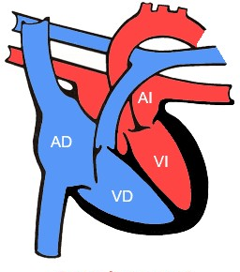

Clínicas de transición entre cardiología pediátrica y cardiología del adulto:
Cardiopatías congénitas del niño y del adulto
Cardiólogo clínico
Competencias específicas
Cardiólogo pediatra
J Am Coll Cardiol 2015;66:723–31.

Slide 11
Realidad de las Cardiopatías Congénitas en México

Slide 12
Escenario real de atención de los enfermos con cardiopatía congénita
Hospitales de segundo nivel
Hospitales pediátricos
Hospitales de tercer nivel
Sin articulación de esfuerzos
Hospitales con G-O
Cirugías paliativas
Cirugías paliativas/definitivas
Diagnóstico
Diagnóstico secundario
Fetal
Etapa pediátrica
Adultos
Línea de vida
JACC.2017;89:34-45

Slide 13
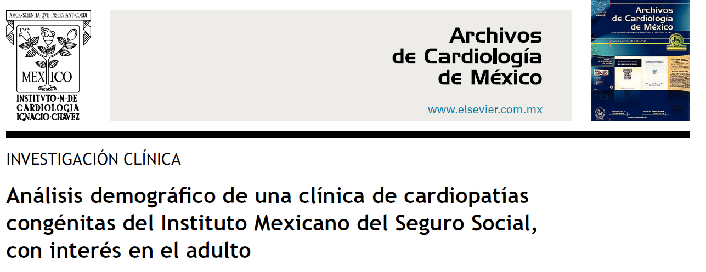

Slide 15
Arch Cardiol Mex. 2017 Nov 7. pii: S1405-9940(17)30108-8.

Slide 16

RECC-IMSS
Registro Epidemiológico de Cardiopatías Congénitas
Capítulo Centro Médico Nacional Siglo XXI
Tercer nivel
(numeradores)
Unidades Médico Familiares
(denomidarores)

Slide 17
RECC (Registro Epidemiológico de Cardiopatías Congénitas)
Tipo de Cardiopatía Congénita
Total de pacientes con Cardiopatía Congénita
Tipo de Cardiopatía Congénita
Derechohabientes por Entidad Federativa

Slide 18
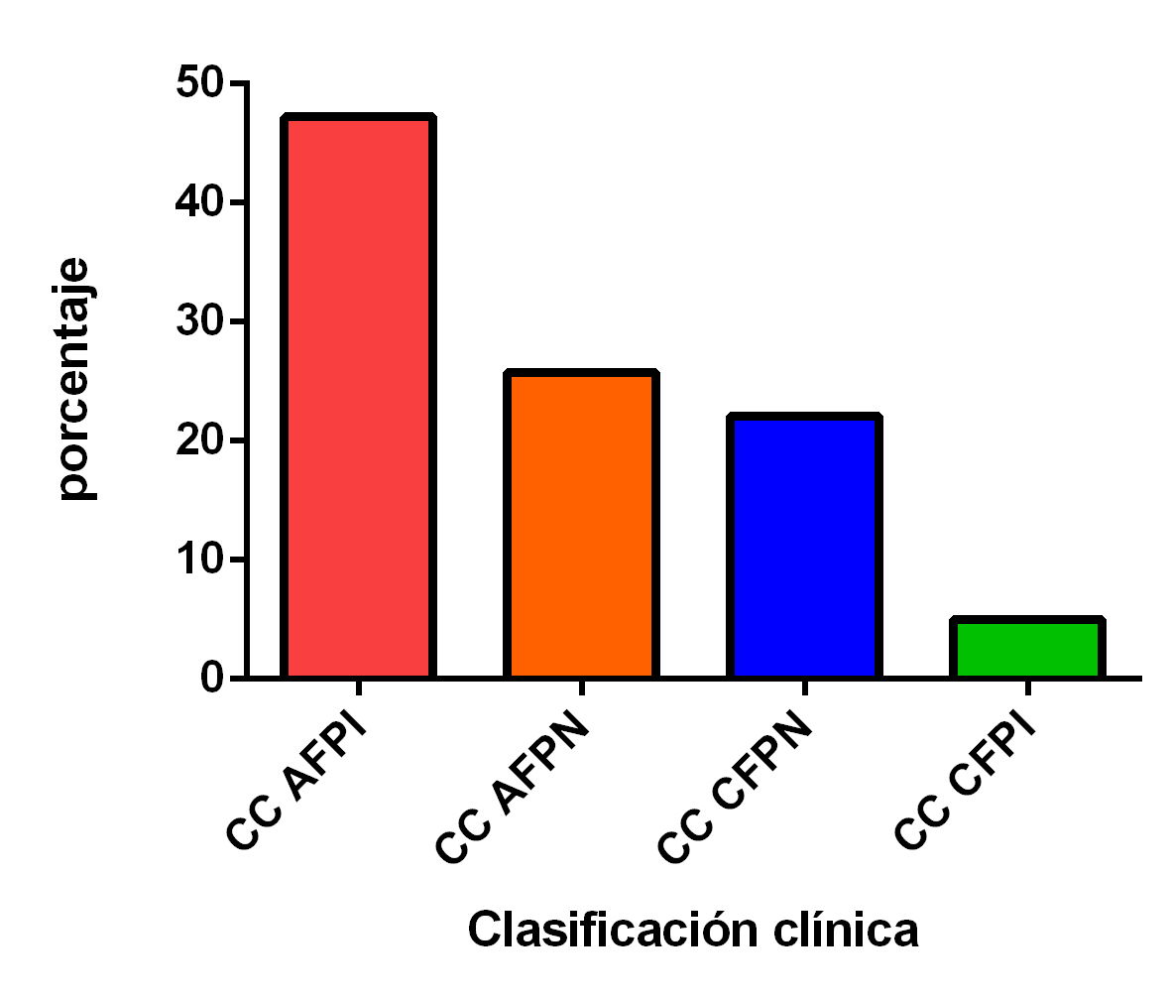
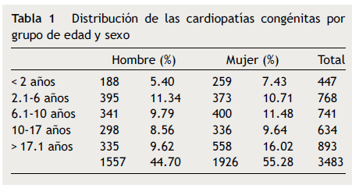
Características epidemiológicas de la clínica de Cardiopatías Congénitas del Hospital de Cardiología
CC AFPI= Acianótica flujo pulmonar incrementado; AFPN= acianótica flujo pulmonar normal; CFPN= Cianótica flujo pulmonar normal
CFPI= Cianótica flujo pulmonar Incrementado

Slide 19
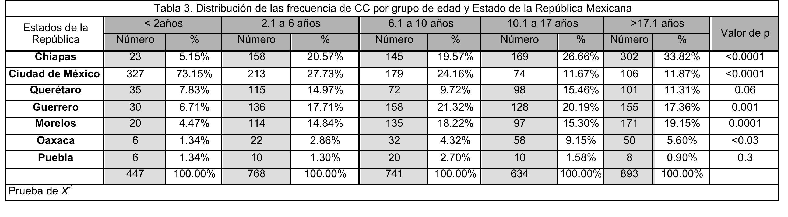
Características epidemiológicas de la clínica de Cardiopatías Congénitas del Hospital de Cardiología

Slide 20
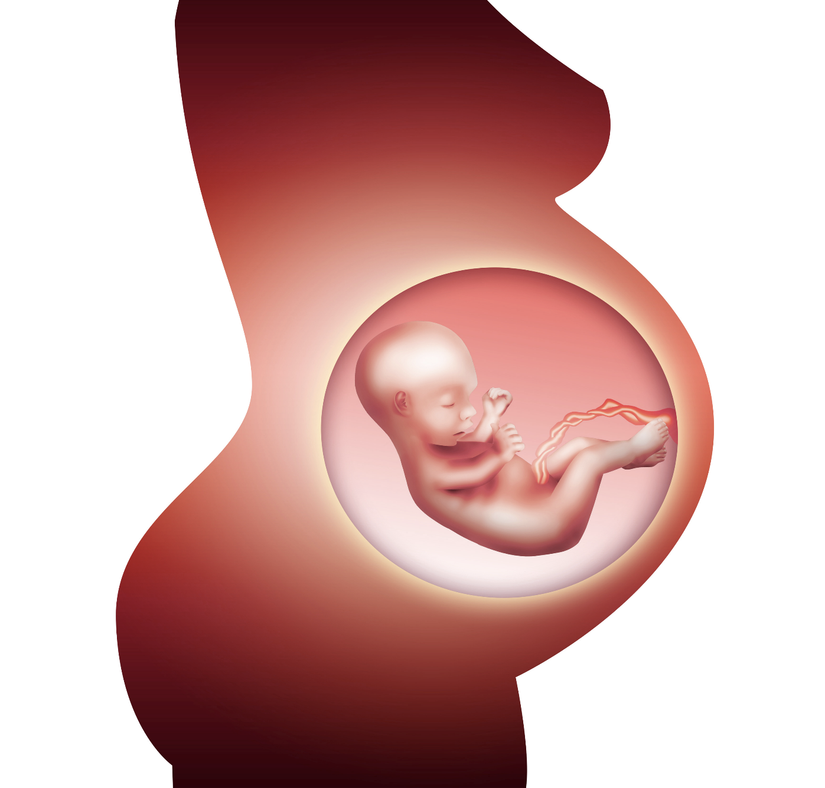
Cifras sobre el embarazo

Slide 21
RECC IMSS: Sobre la prevalencia estimada de adultos no diagnósticados con CC

Slide 22
RECC IMSS: Sobre la prevalencia estimada de adultos y embarazo
1
De cada 1000 mujeres mayores de 18 años tiene CC y no ha sido tratada NUNCA
De cada 5 mujeres con CC que llega a CMN SXXI con embarazo y cardiopatía congénita tiene un adecuado plan para embarazo
De cada 3 embarazos terminará con un hijo prematuro
De cada 10 neonatos fallece
CODIGO MATER representa 1.5- 1.7 millones de pesos
Embarazo de mujer con CC sin contro representa >5 millones
de pesos el primer año

Slide 23
Conclusiones
Existe un diagnóstico tardío de la atención de las CC.
Es necesario crear un registro nacional para promover nuevas políticas de salud y distribución de recursos destinados a estos pacientes.
Reforzar las habilidades para detectar las CC en la etapa fetal en el personal de salud.

